Slide 1
Kritik und Alternativen zur Freigabe radioaktiver Stoffe beim AKW-Rückbau Kritik der Freigaberegelung Forderungen zum Strahlenschutzgesetz Anforderungen in Genehmigungsverfahren Vortrag beim Fachgespräch „AKW-Rückbau – Mammutaufgabe und Konfliktherd“ von Bündnis 90 /Die Grünen 7. November 2016, Berlin
Dr. Werner Neumann
Sprecher des Bundesarbeitskreis Energie im
Wissenschaftlichen Beirat des BUND /
Mitglied in der BUND Atom- und Strahlenkommission BASK

Slide 2
Strahlenschutz – Vorsorge vor Schäden oder Bereitstellung von Grenzwerten für Tätigkeiten?
„Strahlenschutz“ ist Gesundheits- und Lebens-Schutz vor radioaktiven Strahlen vor Strahlenexpositionen und Kontaminationen von Mensch und Umwelt
Da Radioaktivität Krebs und zahlreiche andere Erkrankungen hervorrufen kann, ist das Ziel die absolute Minimierung
Die Internationale Strahlenschutzkommission ICRP hat historisch die Grenzwerte so begrenzt, dass ausreichend Spielraum für die Atomwirtschaft blieb – Strahlenschutzkommission und Bundesregierung folgten dem. Höhere Risikofaktoren wurden nicht (immer) in geringere Grenzwerte umgesetzt.
Die Internationale Atomenergieagentur führt einen Grenzwert ein, unter dem radioaktive Stoffe nicht mehr als solche deklariert werden, obwohl es keine ungefährliche Strahlungsdosis gibt
Kernpunkt des Strahlenschutzsystems ist die Berücksichtigung / Abwägung von Faktoren der Wirtschaftlichkeit im Rahmen der „Rechtfertigung“.
Begrenzung der Begrifflichkeit der Minimierung soweit „vernünftigerweise erreichbar“ und Verknüpfung mit Wirtschaftlichkeit

Slide 3
Entwicklung der Strahlenschutzkonzepte und Grenzwerte der ICRP
ICRP Gründung 1926, erste Empfehlung 1928, wären 1000 mSv/a – „keine unnötige Exposition“
ICRP 1934 – „Person kann Dosis tolerieren“ von ca. 500 mSv/a
ICRP 1951 Empfehlung – 150 mSv/a
ICRP 1958 Empfehlung – 50 mSv/a (Arbeiter), 5 mSv/a Bevölkerung
ICRP 1977 (no. 26) NEU Risikofaktor 0,01 /Sv (Ganzkörper Todesrisiko) – Grenzwerte 50 mSv/a (Arbeiter), 1 mSv/a Bevölkerung
IAEA 1988 (safety series no. 89) Einführung triviale Dosis 10 µSv/a zur Freigabe
ICRP 1990 (no. 60) Risikofaktor 0,055 /Sv Krebsrisiko , 0,04 für Strahlenarbeiter Grenzwerte 20 mSv/a (Arbeiter), 1 mSv/a Bevölkerung (durchschnittlich)
EU BSS 2013/59 und Entwurf StrlSchG Grenzwerte 20 mSv/a (Arbeiter § 74), 1 mSv/a (Bevölkerung § 76)
Neuere Erkenntnisse (RERF Osaza etal. , IPPNW) Risikofaktor 0,10 – 0,26/Sv. Kernpunkt – ICRP hinkt jeweils den Erkenntnissen der Strahlenbiologie und der Epidemiologie hinterher. ICRP Empfehlungen sind nicht vorsorgend.
(Quellen: ICRP 103, R. Clarke, J. Valentin- The History of ICRP and the Evolution of its Policies, 2009 Elsevier
/; Evolution of ICRP Recommendations 1977,1990,2007, Radiological Protection, Nuclear Energy Agency, NEA No. 6920,OECD, 2011 / ICRP 103 Empfehlungen der ICRP, deutsche Fassung des BfS.

Slide 4
Die Strahlenschutz“philosophie“ der ICRP
ICRP 1954 Einführung des Prinzips des „akzeptablen Risikos“ – nach „so gering wie möglich“ nun „as low as practicable“ und „unneccesary exposure be avoided and all doses be kept as low as readily achievable, economic and social consequences being taken into account.
ICRP 1977 „practice must have a positive benefit“ – „all exposures shall be kept as low as reasonably achieveable, economic and social factors being taken into account“ und Einführung des Systems von a) Rechtfertigung = positiver Nutzen (aber keine Alternativenprüfung der Stromerzeugung!) b) Optimierung = ALARA mit „Berücksichtigung“ von wirtschaftlichen und sozialen Faktoren (aber ohne gesellschaftliche Entscheidung über Abwägung von Kosten und Nutzen) c) Begrenzung = Dosisgrenzwerte (neue Dosismodelle und Dosisfaktoren)
StrlSchV 2001, EU BSS sowie Entwurf StlSchG 9/2016: „Neue Tätigkeiten mit Strahlenexposition müssen unter Abwägung ihres wirtschaftlichen, sozialen oder sonstigen Nutzens gegenüber den möglicherweise von ihnen ausgehenden gesundheitlichen Beeinträchtigungen gerechtfertigt sein“ – Überprüfung bestehender Tätigkeiten bei „neuen Erkenntnissen über den Nutzen oder andere Verfahren“ und „unnötige Strahlenexposition/Kontamination zu vermeiden“
Schleichende Umkehrung von Strahlen-Gesundheits-SCHUTZ = von Vermeidung und Minimierung zu Strahlen-Anwendungs-Schutz = Eröffnung von Tätigkeiten mit Nutzen/Kosten Erwägung - letztlich eine Grundrechtsfrage !!!!

Slide 5
Das „System“ der Freigabe von radioaktiven Materialien
Vorgabe von zu akzeptierenden Risikos
Vorgabe von Risikofaktor: Risiko pro Strahlendosis
Betrachtung von Freigabepfaden: Deponie, Baustoffe, Müllverbrennung, Einschmelzen von Metallen.
Strahlen- Expositionen: äußere Bestrahlung (LKW-Fahrer, Deponie, Recyclingmaterial), Inhalation (Stäube, Abluft MVA), Ingestion (Stäube).
Wirkungskette und – faktoren, Mengen (Modellannahmen in Studien)
Ergebnis: Grenzwerte der Aktivität (Bq/g) je nach Radionuklid und Freigabemenge und Freigabepfad
Reduzierung der Messungen auf wenige Nuklide (Cs 137, Sr 90, Co 60 , Am 243, usw.) – „Nuklidvektor“
Genauigkeit der Messungen – Kontrolle der Messungen

Slide 6
Freigaberegelung Grundlagen
Etablierung der Freigaberegelung – das 10 µSv Konzept
Einführung einer „trivialen“ Dosis, die als ungefährlich deklariert wird.
Ansatz eines hinzunehmenden Risikos – ohne weitere Rechtfertigung und Alternativenabwägung
Modell, dass eine Person nicht mehr Strahlendosis erhält. Offen, wieviele Personen diese oder einen Teil dieser Dosis erhalten.
Einhaltung nur durch Messungen im AKW und Modellannahmen gewährleistet
Begründung und Ableitung von Grenzwerken durch zahlreiche Studien EU-Studien sowie Studien für den BMU, BfS
Übernahme durch Strahlenschutzkommission des BMU
Änderung von Beurteilung und Annahmen
Risikofaktor Krebsrisiko
Dosis- und Dosisleistungseffektivitätsfaktor
Dosisfaktoren
Transferfaktoren
Modellannahmen
Untermischung von Freigabematerial
Gesamtkritik der Freigaberegelung

Slide 7
Freigaberegelung – Konzept
Freigabe von „sehr gering“ radioaktivem Material
Aber in sehr großen Mengen
per Definition „nicht radioaktiv“ i.S.d. Strahlenschutzverordnung(StrSchV)
Daher keine Kontrolle über Verbleib und Auswirkung
Mit hoher Aktivität im Bereich > 1,0 E + 15 Becquerel
Mehr Verteilung von Radioaktivität und länger wirksamer Strahlenbelastung als im „Normalbetrieb“
Deutlich erhöhtes Risiko der Krebserkrankung und Krebstodesfälle sowie weiterer durch radioaktive Strahlung induzierte Erkrankungen
Klarer Verstoß gegen das Minimierungsgebot des Strahlenschutzes
Im Antragsverfahren erfolgt kein Vergleich im Verfahren zum Einschluss oder andere Methoden der Lagerung dieser radioaktiven Abfälle
Freigabe ist keine „Pflicht“ gemäß EU-Richtlinie
Freigabe dient nur wirtschaftlichen Zielen der Kostensenkung
Keine vollständige Messung aller Nuklide nach StrSchV
Keine ausreichende Überwachung u. Kontrolle durch Betreiber und Behörde

Slide 8
Grenzwerte zur Freigabe nach Strahlenschutzverordung aber wie wurden diese abgeleitet???

Slide 9
Das „10 µSv-Konzept“
Risikovorgabe 1:10.000.000 durch IAEA und ICRP – nicht durch ein Parlament – keine gesetzliche Rechtfertigung des Eingriffs in Grundrechte
Risikofaktor/Schadensmaß - Krebstote / Dosis 0,01 / Sv pro Jahr durch ICRP
Grenzwert Strahlendosis = Risiko / Risikofaktor = 10 µSv/a
Dosis = Dosisfaktor (abhängig vom Nuklid, Aufnahmepfad, Alter) (µSv/Bq) * Menge (g) (abhängig von Transfermodell) (g) * Aktivität (abh. von Nuklid und Freigabeweg) (Bq/g)
…. soll geringer sein als 10 µSv/a.
Kernpunkt: obwohl auch Niedrigstrahlung schädigt, wurde durch die Etablierung der „trivialen Dosis“ ein Schwellenwert eingeführt, bei dem keine erforderliche Rechtfertigung der Freigabe erfolgen muss und das Minimierungsgebot umgangen wird.

Slide 10
Strahlenschutz Risikofaktor
Risikofaktor für Krebstote – über die Lebensdauer pro Sievert
Bei Erstellung der Freigabekonzepte (10 µSv/a) wurde Faktor 0,0125 Krebstote pro Sievert und Person (ICRP 26, 1977) angesetzt, bei Akzeptanz von Risiko 1 : 10 Mio.
Risikofaktor wurde auf 0,050 (1990) gesetzt, aber ohne Korrektur der Dosisgrenzwerte (z.B. 1 mSv für Bevölkerung) durch ICRP 60,1990
Demnach wäre eine Senkung des Grenzwertes auf 2,5 µSv/a erforderlich gewesen. FAKTOR 4
Weitere neuere Erkenntnisse BEIR V (1990) : 0,054 – 0,124 wurden nicht berücksichtigt.
IPPNW – Ulmer Expertenkreis (2014): 0,20
Erforderliche Berücksichtigung FAKTOR 10- 16.
Ref. Prof. Wolfgang Köhnlein, Aktivitäten der ICRP, in Strahlengefahr für Mensch und Umwelt, Otto-Hug-Strahleninstitut, Nr. 21-22, 2000, Gesellschaft für Strahlenschutz

Slide 11
Strahlenschutz Dosiseffektivitätsfaktor
Genauer: „Dosis- und Dosisleistungs- Effektivitätsfaktor“
DDREF = 2,0 als Reduktionsfaktor des Risikos
Soll berücksichtigen, dass Strahlenwirkung bei kleinen Dosen und kleinen Dosisleistungen geringer ist
„unterlinearer“ Risikoverlauf wurde unterstellt
Inzwischen zahlreiche Kritik an diesem Konzept
Bundesamt für Strahlenschutz (Grundsätze 2009*): Keine wissenschaftliche Grundlage mehr für DDREF. Der DDREF sollte nicht mehr angewendet werden.
Erforderliche Berücksichtigung FAKTOR 2 .
(*) Ref. Grundsätze für die weitere Entwicklung des Strahlenschutzes, Bundesamt für Strahlenschutz, 2009

Slide 12
Dosisfaktoren – vom Becquerel zum Sievert
..bestimmen die Umrechnung von Aufnahme von Radioaktivität in Becquerel zur Strahlendosis in Sievert
Becquerel = Zerfälle pro Sekunde, Aussendung Strahlung (α β γ - Strahlen), verschiedene Energie, Abgabe der Energie in Zelle (Energie pro Masse)
Zahlreiche Modellansätze und Annahmen v.a. für Stoffwechsel, Speicherung und Ausscheidung von Aktivitäten.
Wirkung verschiedener Strahlungsarten
Unterschiede Mann/Frau – Erwachsene/Kinder
Grundlage Richtlinie EURATOM 96/29
Freigabewerte beruhen auf Faktoren für Erwachsene, und sind nicht ausreichend für (Klein-)Kinder
Erforderliche Berücksichtigung (mind.) FAKTOR 2. Ref. Prof. Inge Schmitz-Feuerhake, Bewertung neuer Dosisfaktoren, in Strahlengefahr für Mensch und Umwelt, Otto-Hug-Strahleninstitut, Nr. 21-22, 2000, Gesellschaft für Strahlenschutz

Slide 13
Transferfaktoren
Bestimmen Umrechnung von Aufnahme Aktivität bezogen auf verschiedene Transferpfade
Frage ob ausreichende Szenarien „abdeckend“ sind, um maximale Belastung sicher abzuschätzen
Frage, ob Pfade ausreichend sind
Hierbei wurden zahlreiche reduzierende Annahmen getroffen in den Studien der EU-Kommission sowie der Firma Brenk.
Willkürliche Anhebung von Grenzwerten (weil diese über 1,0 Bq/g sein sollten!) um den Faktor 4-6 (siehe Bericht: radiation protection 89, EU, 1998),
Erforderliche Berücksichtigung FAKTOR 5 .
Ref. Studien im Auftrag der EU-Kommission, Rad.Prot. no. 65 (1993) und no. 89 (1998) und Studien von Poschner, Schaller, Deckert, Thierfeldt (Fa. Brenk) (1995-1998)

Slide 14
Rundungsfaktoren
„Rundung“ ist üblich auf Zahlen von 3, 10, 30, 300 usw.
Regelung wird v.a. für Aufrundung verwendet
Vgl. BfS - Schaller, Poschner Dosisfaktoren für die Freigabe: „4 und 8 werden auf 10 gerundet“
„die empfohlenen Freigabewerte wurden zuletzt jeweils auf die nächste Größenordnung gerundet“
Erforderliche Berücksichtigung FAKTOR 3.
Ref: Schaller, Poschner, Herleitung von Dosiskonversionsfaktoren für die Freigabe von Abfällen mit geringfügiger Radioaktivität, BfS, ISH, 189/99, Neuherberg 1999

Slide 15
Modellannahmen nicht konservativ
„Modell unterstellt 100 t/Jahr auf einer Deponie mit 40.000 t /Jahr“
„das Modell unterstellt ein Aufkommen brennbarer Abfälle von 100 t/a, die in einer Müllverbrennungsanlage verbrannt werden“
„Eine der Bedingungen für die Herleitung der Richtwerte ist eine Beschränkung der auf einer Deponie aufgebrachten oder in einer Verbrennungsanlage verbrannten Mengen an radioaktiven Abfällen, von je 100 Mg pro Jahr. … Diese Richtwerte sind nicht anwendbar, bei der Deponierung großer Mengen an kontaminiertem Bauschutt, der beim Abriss einer kerntechnischen Anlage in einer Größenordnung von 10.000 Mg anfällt, hier sind die den Richtwerten zugrundeliegenden Rahmenbedingungen nicht erfüllt“
(Schaller, Poschner, BfS, Abgabe radioaktiver Abfälle als konventionelle Abfälle und Freigabekriterien, in: Fachverband für Strahlenschutz, FS 95 77 T, Entsorgung Band I, Fachtagung Wolfenbüttel, 1995)
Annahme von DREI Trupps von Arbeitern bei größeren Mengen – Verteilung der Strahlendosis auf mehrere Personen unterstellt. (Strahlenschutzkommission 2006)
Allein die größeren Mengen und Unklarheiten über Deponien würden eine Vollrevision des 10 uSv-Konzeptes innerhalb (!) seiner eigenen Logik erfordern.

Slide 16
Mengenannahmen
Grundlage für Mengenansätze, v.a. bei Metallen (Einschmelzen von Druckbehälter usw.) aufgrund Studie RP 89 Euratom – 10.000 to /Jahr in ganzer damaliger EU
Inzwischen eher Mengen von 50.000-100.000 to/a in gesamter erweiterer EU
Aktuell: Abriss geplant von Urananreicherungsanlage Pierrelatte, mit 150.000 to Metallen (15 * Eiffelturm). CRIIRAD berichtet: Gewerkschaft CGT-FO fordert Schmelzanlage fürs „Recycling“.
Problem der Unterstellung der Verteilung auf viele Deponien – wird sich aber auf wenige konzentrieren, Kritischer Hinweis des BfS – Entweder Bilanzen erstellen, wohin die Abfälle gehen – oder Senkung der Grenzwerte.
Vgl. BfS-Schaller,Poschner 1999: „Grenzwerte müssen künftigen Mengen angepasst werden“ - dies hat aber niemand gemacht.
BMU 2000 erwartet 4 Mio. to insgesamt und ca. 480.000 to Material mit Radioaktivität. Spricht von „Spannungsfeld“ der Schäden auch geringer Strahlendosen, redet sich über natürliche Radioaktivität heraus und setzt für den Wert der „Unbedenklichkeit“ neben Risikoakzeptanz und Risikobewertung explizit „wirtschaftliche Erwägungen der Kosten der Endlagerentsorgung“ an. BRUCH zu Grundkonzept Strahlenschutz!!!!
Erforderliche Berücksichtigung FAKTOR 5 (mindestens).

Slide 17
Studie „StSch 4279“
Wesentliche Studie zur Grundlage der Empfehlung der Strahlenschutz-kommission zur „Freigabe von Stoffen zur Beseitigung“ (6.12.2006)
Erarbeitung des grundlegenden Systems der Umsetzung des 10 µSv-Konzepts in Aktivitätsgrenzwerte – Mengengerüst, Pfade, Annahmen
Jahrelang nicht erhältlich
Z.B. Ableitung des Grenzwertes, mit Maßgabe, dass dieser ohnehin in der Praxis in kerntechnischen Anlagen nur zu 30% ausgeschöpft wird (S. 58) Auch EU Kommission hatte schon früher 33% angenommen.
Tatsächliche Praxis (Freigabebescheide, lt. G. Patan) zeigen, das vielfach bis 90% ausgeschöpft wird
Z.B. Unterstellung, dass zwei Fahrer die Transporte durchführen – SSK hat sogar auf drei Fahrer erhöht
Z.B. Bedeutung der Rekultivierungsschicht von Deponien, wenn Dichtsystem undicht wird. (siehe Deponierungsstop in BaWue)
Quelle: Brenk Systemplanung, Autor: Dr. S. Thierfeldt, Spezifische Fragestellungen für die Fortentwicklung von Datensätzen für die Freigrenzen, Freigabe von Oberflächenkontaminationen, Endbericht des Vorhabens StSch 4279, im Auftrag des BMU, Aachen 31.7.2004, erhalten im März 2016 nach 6-facher Anfrage beim BMU.

Slide 18
Woher kommen die Grenzwerte zur Freigabe nach Strahlenschutzverordnung ?
Grenzwerte StrSchV für FREIGABE wurden früher aus Werten der FREIGRENZEN (des Umgangs mit geringen Mengen und Aktivitäten) abgeleitet
Ab StrSchV 2000 (verspätet in Kraft gesetzt) wurden explizite FREIGABE- Grenzwerte definiert – Zeitgleich mit Atom“ausstiegs“konsens und Änderung des UVP-Gesetzes, dass Öffentlichkeitsbeteiligung beim Abriss einschränkt.
Bundesregierung (BMU Trittin) folgt Grenzwertevorschlag der SSK
Strahlenschutzkommission stützte sich auf EU-Studien sowie Studien im Auftrag des BMU oder des BfS
Studien mit Annahmen und Faktoren „4279“ von Brenk für BMU war GEHEIM!
Großteil der Studien erstellt durch Dr. Stefan Thierfeldt, Fa. Brenk
Dr. Thierfeldt war und ist Mitglied in Ausschüssen u. Arbeitsgruppen der SSK
Dr. Thierfeldt ist zugleich Obmann des DIN 25457 Ausschusses für die Durchführung von Messungen zur Freigabe
Fa. Brenk und Dr. Thierfeldt und Kollegen führen Messungen/Aufträge durch
Dr. Thierfeldt verfasst Informationsschrift zu Freigabe des BMU
Brenk/Dr. Thierfeldt wird von RWE beauftragt als Gutachter (Mülheim Kärlich)
In sich sehr „geschlossene“ Erstellung der Systematik und Grenzwerte

Slide 19
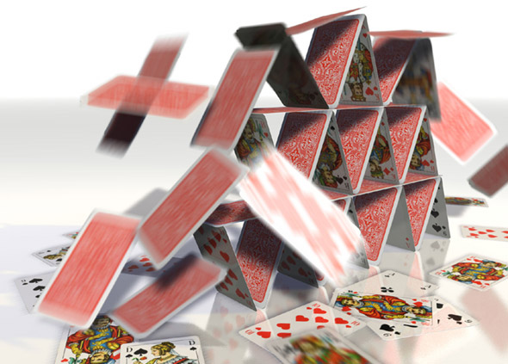
Freigabekonzept und – praxis nicht haltbar
Freigabekonzept auf Basis der Behauptung der Einhaltung einer sehr geringen und „nicht schädlichen“ Strahlenbelastung von 10 µSv ist haltbar:
Minimierungsgebot des Strahlenschutzes ist nicht eingehalten: Rechtfertigung (durch wirtschaftliche Einsparungen), „Optimierung“ (nicht minimiert, Ausschöpfung der Grenzwerte), Begrenzung (Grenzwerte um 100-1000 fache zu hoch)
Explizite Begründung BMU für „wirtschaftliche“ Kostensenkung
Systematische Unterschätzung des Risikos durch:
FAKTOR 10-15 beim Strahlenkrebstod-Risiko
FAKTOR 2 durch nicht begründeten DDREF
FAKTOR 2 durch zu hohe Dosisfaktoren (Kleinkind)
FAKTOR 5 durch zu geringe Transferfaktoren
FAKTOR 3 durch willkürliches systematisches Aufrunden
FAKTOR 5 durch zu geringe Mengengerüste, Annahmen
FAKTOR ??? durch Messung von nur wenigen Nukliden
Freigabe: Kartenhaus auf tönernen Füssen – GESAMTFAKTOR > 1000 man ist daher nicht auf der „sicheren Seite“ !
Konzept beruht auf den Vorstellungen der Atomwirtschaft - IAEA und der ICRP und wurde nie demokratisch und nie breit wissenschaftlich erörtert. Es ist auch nicht „reformierbar“ - Wir lehnen es ab!

Slide 20
BUND : Freigaberegelung wird abgelehnt 1
Kerngründe/Eckpunkte des BUND zur Freigabe:
Die bestehende Freigaberegelung widerspricht dem Strahlenschutzprinzip, nach der jede zusätzliche und vermeidbare Strahlenbelastung zu unterbleiben hat.
Betroffene Personen haben keine Information über die freigegebenen Stoffe und die sie betreffende Strahlenbelastung und können sich nicht schützen.
Die dem vor 30 Jahren durch IAEA und ICRP entwickelten sog. 10 µSv Konzept zugrundeliegenden Risikofaktoren sind heute mindestens um das 5-10 fache höher anzusetzen.
Bei der Ableitung der Grenzwerte der Freigabe wurden in Modellberechnungen zahlreiche Annahmen unterstellt, die nicht mehr gelten: Zum Beispiel fallen heute in gleichen Zeiträumen größere Menge an, die in der Praxis der Freigabe nicht begrenzt sind und zum Teil nicht kontrolliert werden.

Slide 21
BUND : Freigaberegelung wird abgelehnt 2
Alternative:
Anstelle einer undeklarierten Freigabe von radioaktiven Stoffen fordert der BUND:
Die Freigabe von Stoffen/Gegenständen, die Radioaktivität aus dem Betrieb von Atomanlagen aufweisen, ist zu unterlassen. Das heißt, nur alles was nachweislich keine (künstliche) Radioaktivität durch den Betrieb aufweist, kann raus.
Die Stoffe, für die eine Freigabe nach StrlSchV vorgesehen war, sind gesondert und gegen Freisetzungen gesichert aufzubewahren. Sie können in besonders gesicherte Deponien oder in ein oberflächennahes Endlager verbraucht werden. Auch möglich ist die Lagerung im entkernten Reaktorgebäude oder verbunkert auf dem ehemaligen Reaktorgelände. Diese vier Optionen sollten gleichwertig verfolgt und geprüft werden.
Da keine unkontrollierte Freigabe und Verteilung von Stoffen mit Radioaktivität aus dem Betrieb von Atomanlagen zu Lasten der Bevölkerung mehr erfolgt, ist das 10 µSv Konzept der Freigabe nach heutiger Praxis damit obsolet.
Unabhängig davon setzt sich der BUND für eine generelle Senkung von Grenzwerten im Strahlenschutz für Bevölkerung und Beschäftigten um den Faktor 10 sowie eine Senkung der Grenzwerte für strahlenempfindliche Organe ein. Als oberstes Schutzziel des Strahlenschutzes muss die Unversehrtheit von Ungeborenen, Nachkommen und Kindern angesehen werden. (siehe Stellungnahme des BUND zum Entwurf des neuen Strahlenschutzgesetzes)

Slide 22
Kernforderungen des BUND zum Strahlenschutzgesetz
Ergänzung um Schutzziel der Unversehrtheit der Nachkommen
Senkung Dosisgrenzwert Bevölkerung auf 0,1 mSv/a und Begrenzung der Kollektivdosis
Senkung organspezifischer Grenzwerte für Haut und Augenlinse für stochastische Schäden
Dosisgrenzwert für die Gonaden
Erhöhung Schutz bei Schwangerschaft
Regelwerk zur Begrenzung der diagnostischen Strahlenbelastung
Grenzwert von 50 Bq/cbm Radon in Gebäuden (statt 300 Bq/cbm)
Senkung Radiumgrenzwert in Mineral- und Trinkwasser auf 10 mBq/l
Berücksichtigung RBW von Neutronen und Protonen bei Dosisermittlung Castoren und Flugpersonal
Erweiterung der Rechenvorschriften nach AVV
Aufhebung der Freigaberegelung für gering radioaktive Reststoffe
Revision des Auswahlverfahrens für Fachgremien, Lehrstühle
..und Einführung absolutes Minimierungsgebot ohne Abwägung mit wirtschaftlichem Nutzen.

Slide 23
Kernforderungen BUND + 50 Organisationen
Damals: Vereinbarung zum Atom“konsens“: „Die Bundesregierung wird keine Initiative ergreifen, mit der die Nutzung der Kernenergie durch einseitige Maßnahmen diskriminiert wird.“ (14.6.2000) – danach Verabschiedung der Strahlenschutz-verordnung mit Implementierung eines neuen „Freigabesystems“ sowie Änderung des UVP-Gesetzes (Juli 2001)
und Heute: Vorrangiges Ziel im neuen Strahlenschutzgesetz: Gesundheitsschutz der Bevölkerung und Unversehrtheit und Vermeidung von genetischen Schäden für die Nachkommen. Wirtschaftliche Interessen sind dem unterzuordnen.
Wunsch und Erwartung an die Politik: Das Strahlenschutzgesetz sollte genutzt werden, um allein am Ziel der Gesundheitsvorsorge orientierten Strahlenschutz umzusetzen! …
… und kein eingeschränkter Strahlenschutz mehr, der den Interessen der Atomwirtschaft untergeordnet wurde.
Siehe: BUND Stellungnahme zum Entwurf eines Strahlenschutzgesetzes und Stellungnahme von über 50 Organisationen.

Slide 24
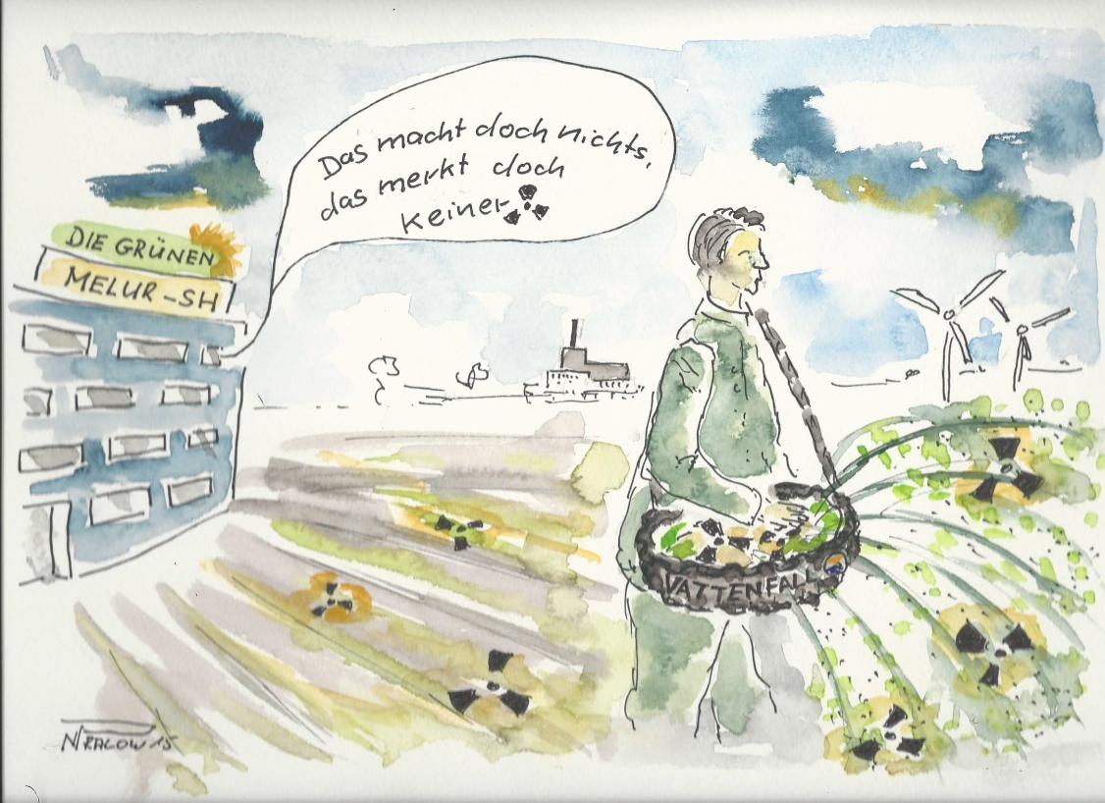
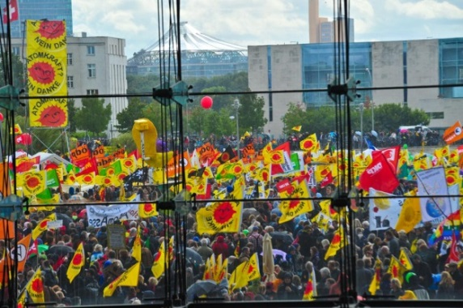
Wir haben nicht für die Abschaltung der Atomkraftwerke gekämpft, damit ein Teil des Atommülls in der Umwelt verteilt wird.
Zeichnung N.Pralow BUND SH
Kontakt: Dr. Werner Neumann werner.neumann @ bund.net

